Slide 1

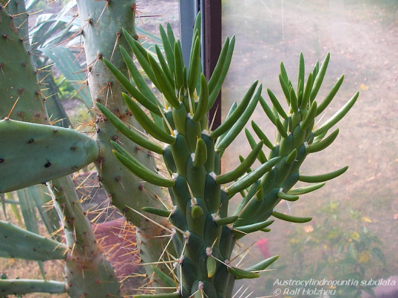
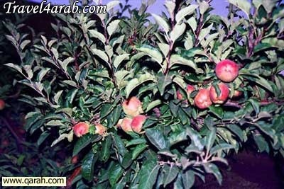

الدّرس الثّاني: تعيش النّباتات في أماكن كثيرة
هل تعيش جميع النّباتات في نفس المكان؟
أين يعيش نبات الصّبّار؟
أين تعيش النّباتات المثمرة كالتّفاح مثلا؟
الفصل (2)..... الدّرس (2)

Slide 2
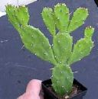
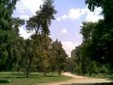
تعيش النّباتات في الأماكن التي تجد فيها حاجاتها، فبعض النّباتات مثل نبات الصّبّار يعيش في الأماكن الحارّة والجافّة كالصّحراء.
لنباتات الصّحراء أجزاء تساعدها على الاحتفاظ بالماء، مثل ماذا ؟
تعيش بعض النّباتات في أماكن حارّة ورطبة مثل الغابة.
لهذه النّباتات أوراق كثيرة مدبّبة تساعدها على التّخلّص من الماء الزّائد.
الفصل (2)..... الدّرس (2)

Slide 3

فكّر ...
يقول صالح: إنّ نباتات الغابة يمكن أن تعيش في الصّحراء. ما رأيك؟
الفصل (2)..... الدّرس (2)

